Slide 1
試用期間終了
小山 瑛圭

Slide 2
Contents
1.入社からこれまで
2.これからのこと

Slide 3
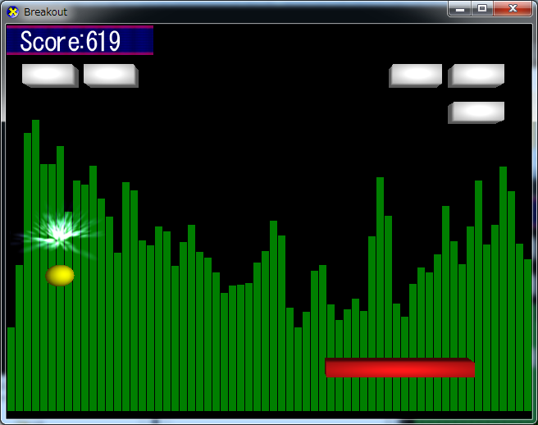
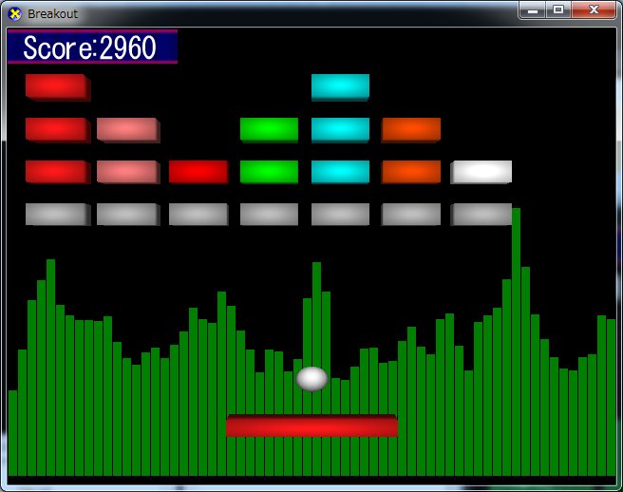
1.入社からこれまで
社内研修
・ブロック崩し
-目的
能力を測るため
仕事の仕方を教えるため
-指導者:岡田さん
-期間:5月～６月

Slide 4
1.入社からこれまで
社内研修
05/07
ブロック崩し作成開始
16
コードレビュー（岡田さん）
06/06
コードレビュー（LeadProgrammerのみなさん）
13
研修終了

Slide 5
1.入社からこれまで
社内研修
実演

Slide 6
1.入社からこれまで
社内研修
教訓
説明をするための
準備をする

Slide 7
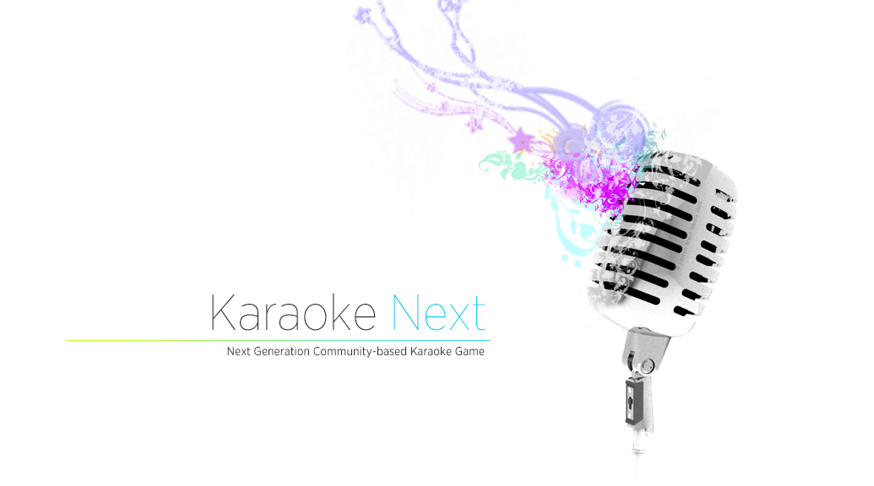
1.入社からこれまで
LS4

Slide 8
1.入社からこれまで
LS4
アサイン時期：6/13
クライアント：Ubisoft
プラットフォーム：
iPhone & Android & XBoxOne & PS4

Slide 9
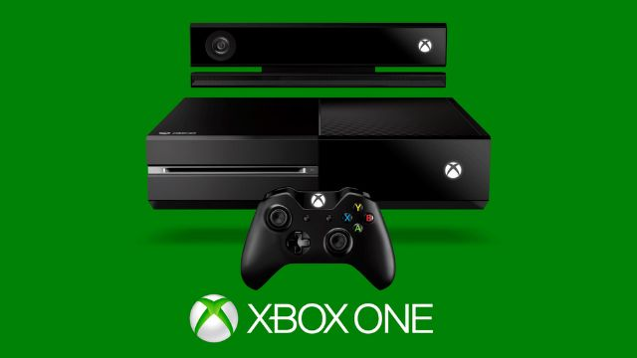
1.入社からこれまで
LS4(SetupXBoxOne)

Slide 10
1.入社からこれまで
LS4(SetupXBoxOne)
教訓
ドキュメントを作って
共有できるようにする

Slide 11

1.入社からこれまで
LS4 (UnityConsole)
x

Slide 12
1.入社からこれまで
LS4 (UnityConsole)
ほぼ初Unity
初実機開発
約1ヶ月

Slide 13
1.入社からこれまで
LS4 (UnityConsole)
教訓
LS4にアサインされて2週間ぐらいの時。
「今日の7時くらいには終わらせてみせますよ！」
実際終わったのは1週間後・・・
報連相

Slide 14

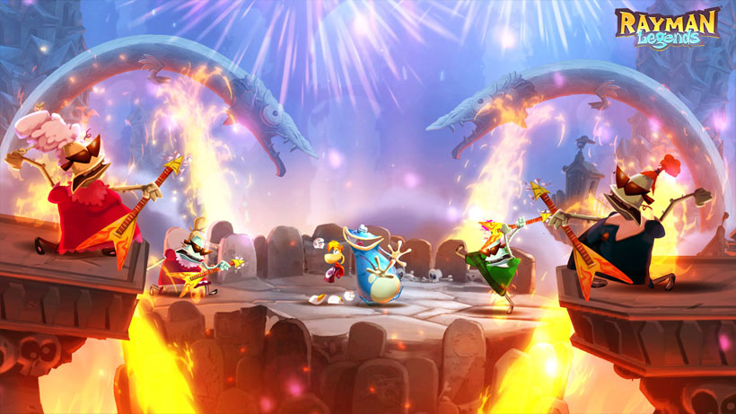
1.入社からこれまで
LS4(UbiArtFramework)

Slide 15

1.入社からこれまで
LS4(UbiArtFramework)

Slide 16
1.入社からこれまで
LS4(UbiArtFramework)
Unityと比べてUAFでしたいこと
Tool安全性上げる。
ドキュメントの充実させる。
ヒューマンエラーを減らす。

Slide 17
Contents
1.入社からこれまで
2.これからのこと

Slide 18
2.これからのこと
ニックさんの負担を減らす！
武器を作る！

Slide 19
2.これからのこと
武器を作る！
元々やりたかったこと
エンジン側。特にグラフィクスプログラム
最近やっていること
エンジン側。サウンドプログラム。

Slide 20
ｘ
2.これからのこと
武器を作る！
グラフィクス
サウンド

Slide 21
ご静聴ありがとうございました。

